Slide 1
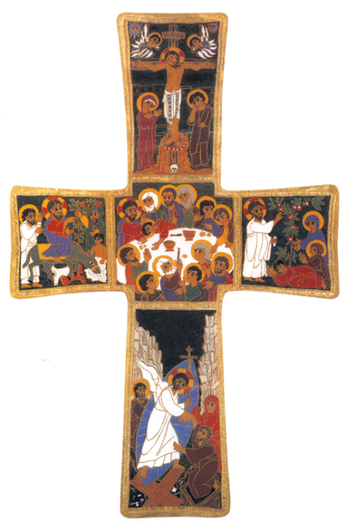
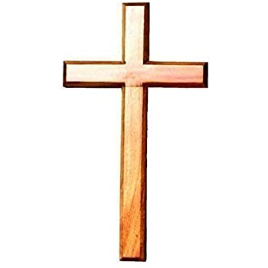
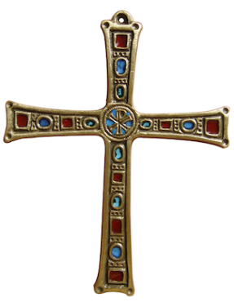
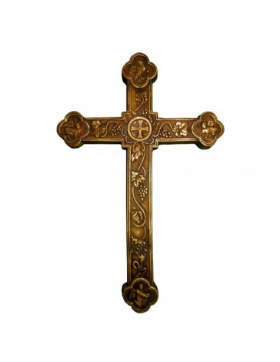
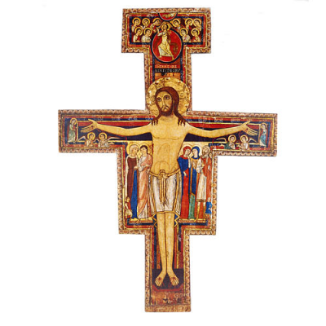
Mon Carême 2021
La Croix Pascale
Une croix: qu’est-ce que c’est?
D’où vient ce signe?
Qu’est-ce que cela représente pour les chrétiens?

Slide 2
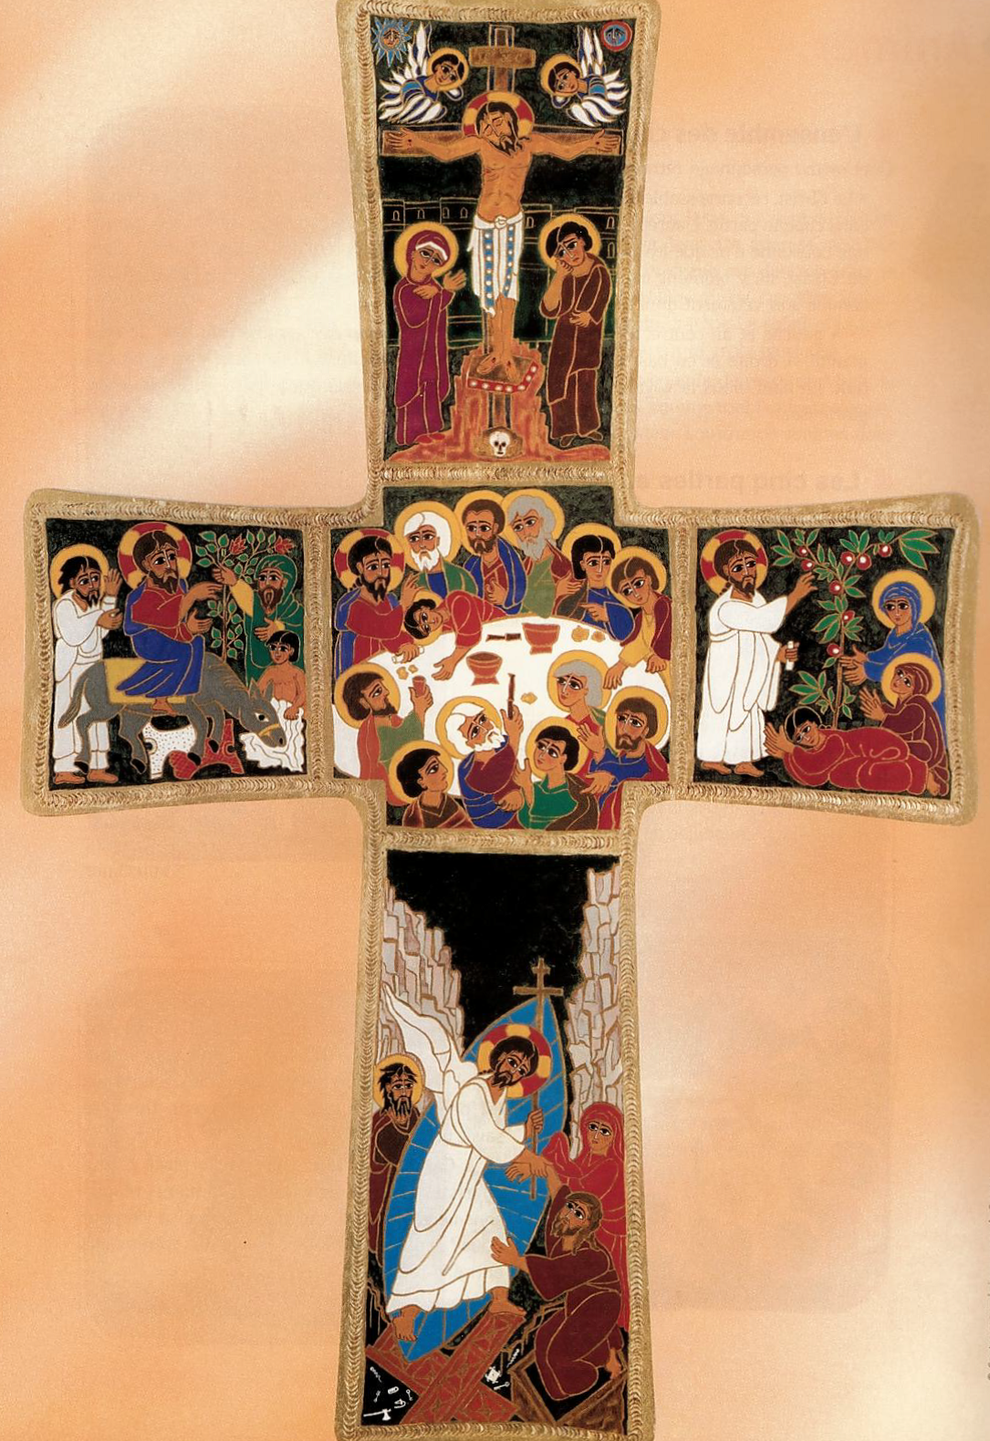
Observons
Cette Croix Pascale représente 5 moments vécus par Jésus au cours de la semaine Sainte, du dimanche des Rameaux au dimanche de Pâques.
Centre œcuménique Russe de Rome.

Slide 3
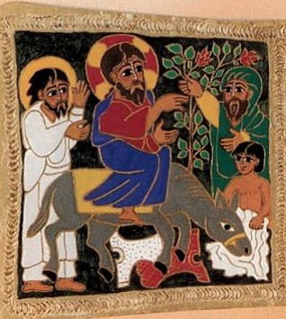
Regardons d’un peu plus près….

Slide 4
Les Rameaux: Jésus est accueilli comme un roi.

Slide 5
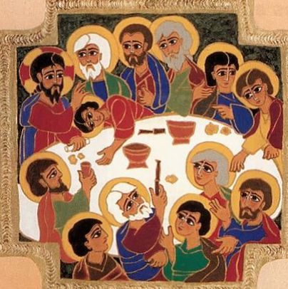
Et là que vois-tu? Qui sont ces personnages?

Slide 6
La Cène: le dernier repas de Jésus avec les apôtres.

Slide 7
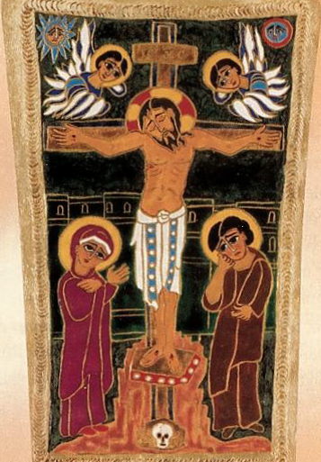
Regarde les personnages, les anges, le crâne au pied de la croix.

Slide 8
Jésus est crucifié au Mont Golgotha

Slide 9
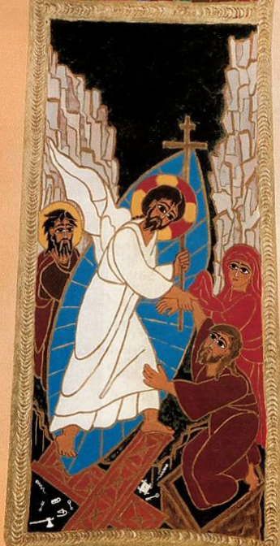
Où est Jésus? A qui tend-il la main?
Sur quoi marche-t’il?

Slide 10
« Le troisième jour Jésus est descendu aux enfers »

Slide 11
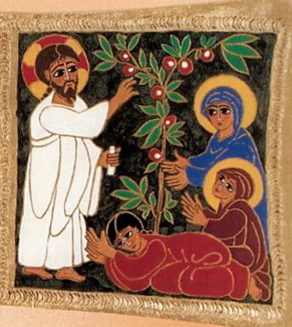
Tu reconnais Jésus?

Slide 12
Jésus est ressuscité, c’est le jour de Pâques.

Slide 13
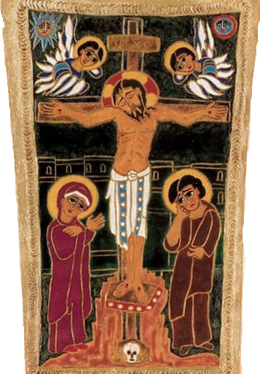
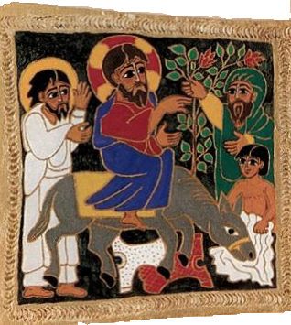
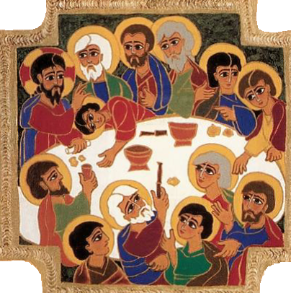
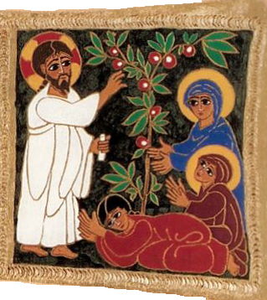
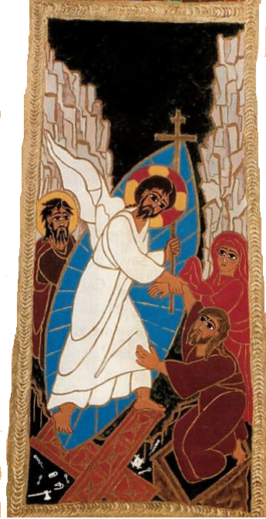
Reprenons toutes les parties!
Jésus est crucifié
Les Rameaux
Jésus est ressuscité!
Hosanna!
La Cène
Jésus est descendu aux enfers

Slide 14
Jouons au quizz!
Que se passe-t’il le jour des Rameaux? Clique sur les bonnes réponses! (Elles seront colorées en vert.)
Jésus entre dans Jérusalem
Les gens l’accueillent en lui jetant des pierres.
Les gens l’accueillent comme un roi.
Les gens agitent des branches.
jésus est assis sur un chameau
On dit: Hosanna! Béni soit celui qui vient au nom du Seigneur!

Slide 15
Que fait Jésus le jeudi Saint? Clique sur les phrases qui racontent bien ce qui s’est passé.
Jésus prend son dernier repas avec Joseph et Marie.
Le dernier repas s’appelle : La Cène
Jésus lave les pieds de ses disciples
Les apôtres sont autour de Jésus et l’écoutent
Ponce Pilate participe au repas
Jésus partage un agneau et du lait
Jésus dit:… ceci est mon corps, ceci est mon sang; vous ferez cela en mémoire de moi.

Slide 16
Dimanche de Pâques : Jésus est ressuscité! Alléluia!
Clique, les phrases qui ne sont pas justes disparaîtront
Jésus est assis au bord du tombeau.
Les femmes se rendent au tombeau le matin.
Les disciples ont alors compris que Jésus devait ressusciter!
Les femmes ouvrent le tombeau.
Il ne reste que les linges et le suaire.
La foule cherche Jésus.
Le tombeau est ouvert et vide.

Slide 17
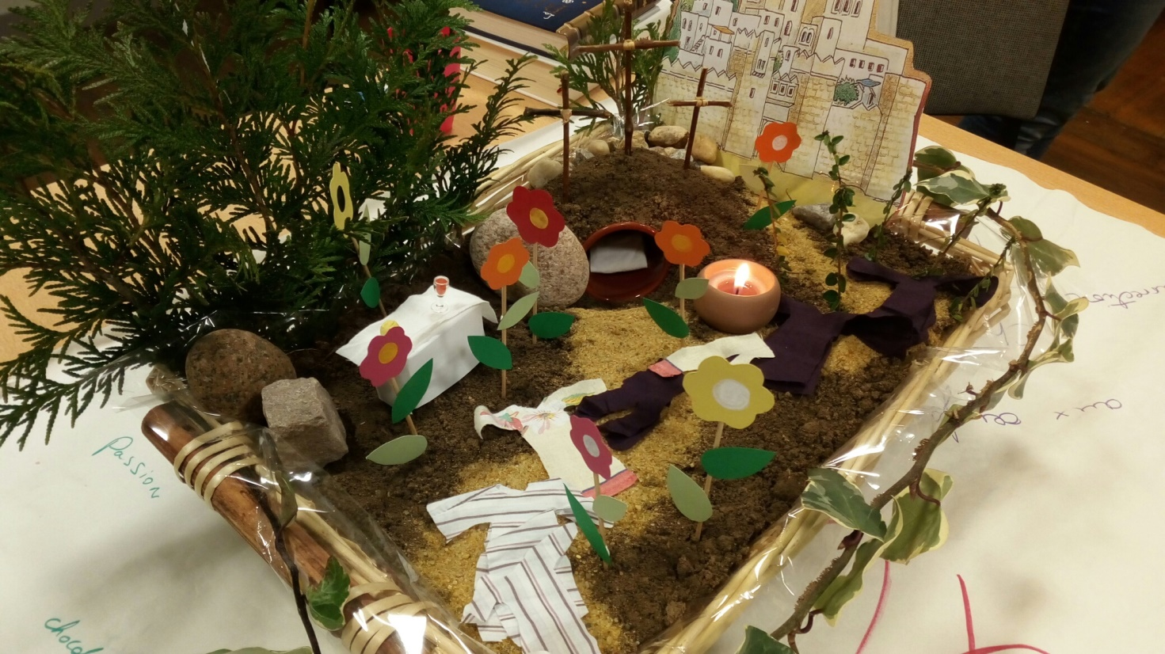
Bonne fête de Pâques!

